Slide 1
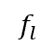
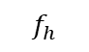
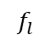
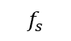
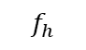
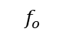
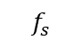
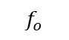
$$f_{h}$$
$$f_{l}$$
$$f_{h}$$
$$f_{l}$$
$$f_{s}$$
$$f_{l}$$
$$f_{h}$$
$$f_{o}$$
$$f_{s}$$
$$f_{o}$$
$$f_{o}$$
$$f_{s}$$

Slide 2
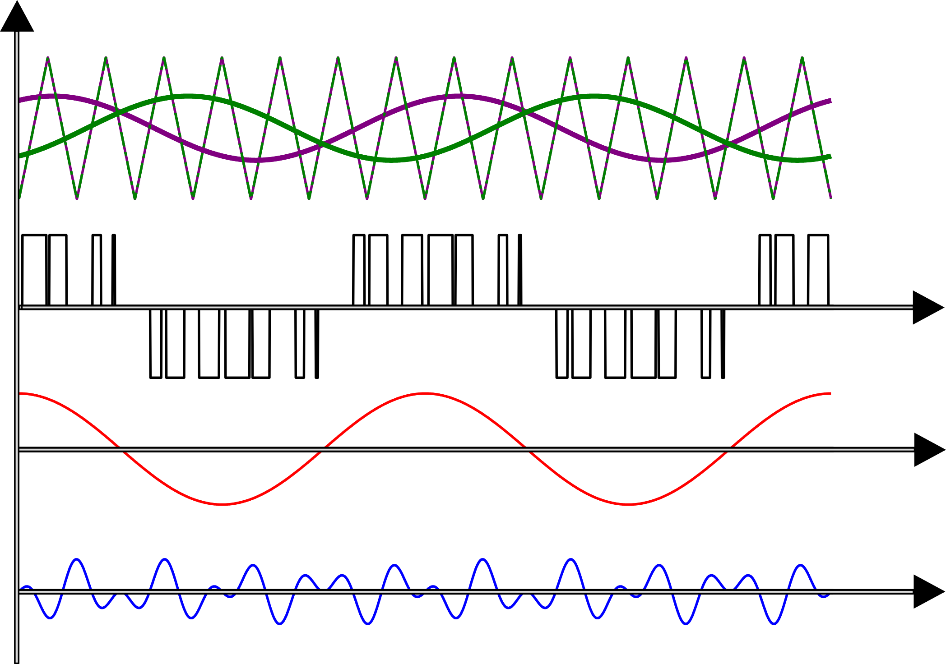
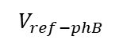
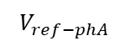
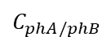
$$V_{ref−phA}$$
$$V_{ref−phB}$$
$$C_{phA/phB}$$
(a)
(b)
(c)
(d)

Slide 3
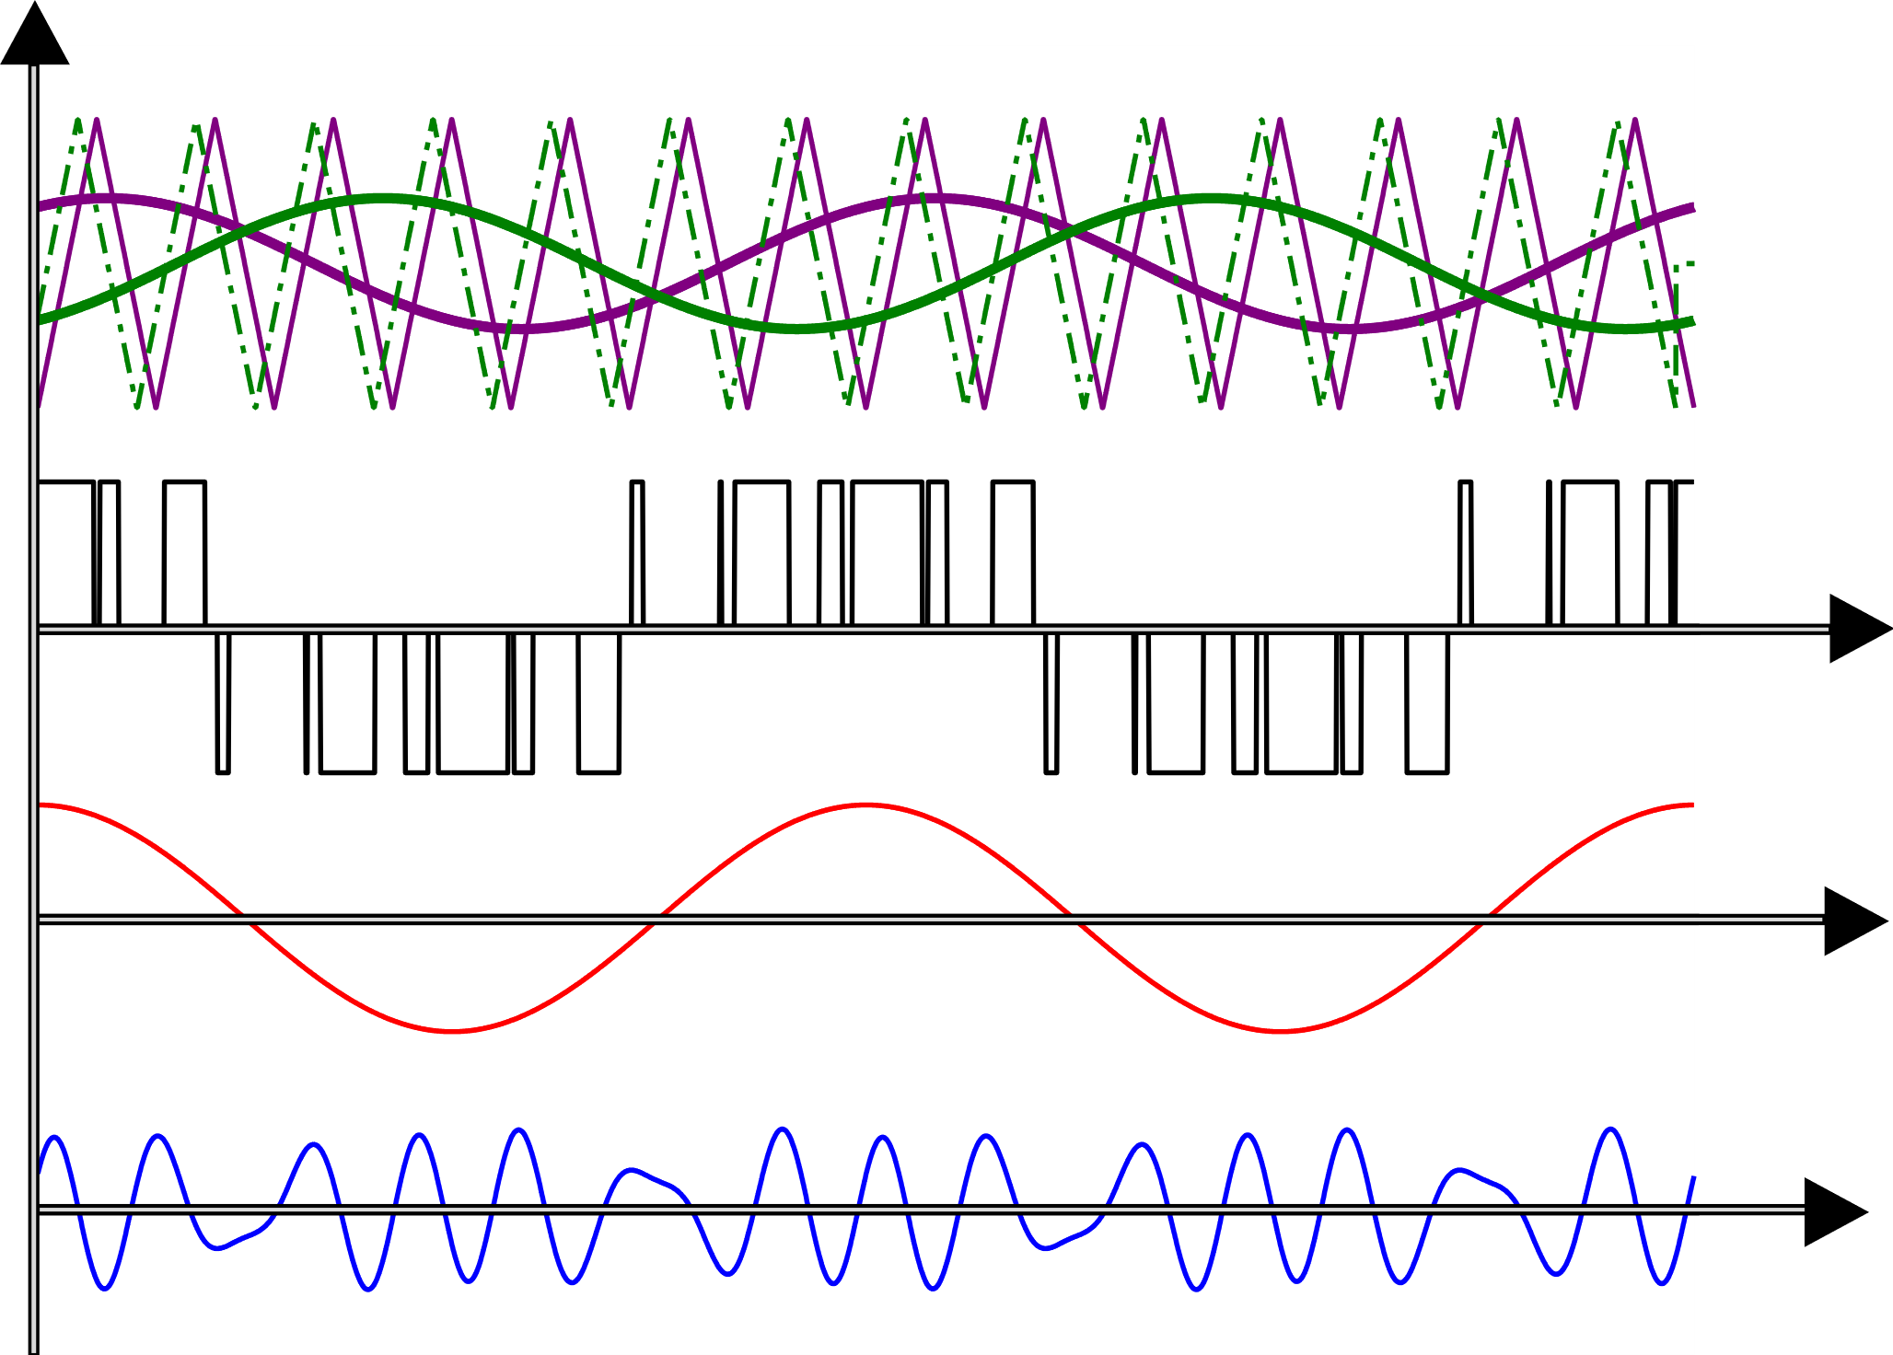
$$V_{ref−phA}$$
$$V_{ref−phB}$$
$$C_{phA/phB}$$
(a)
(b)
(c)
(d)

Slide 4
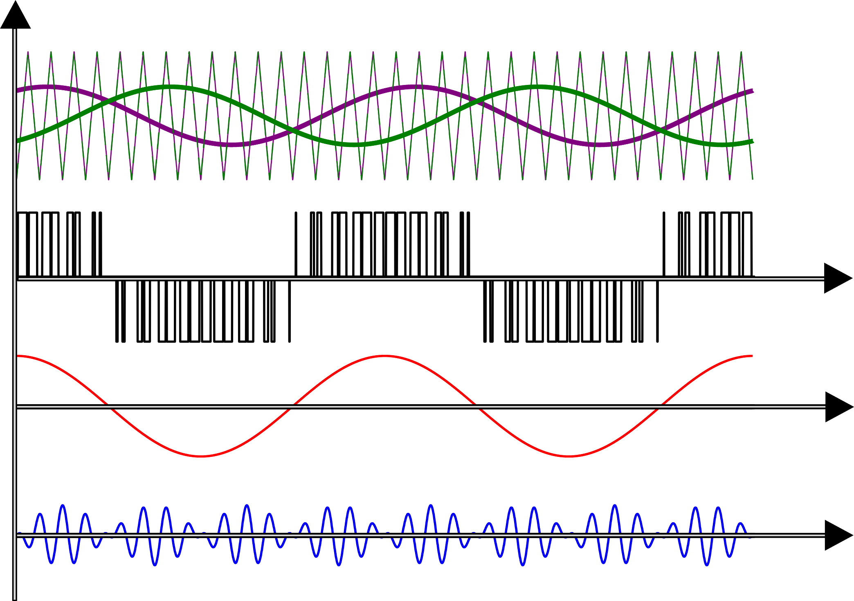
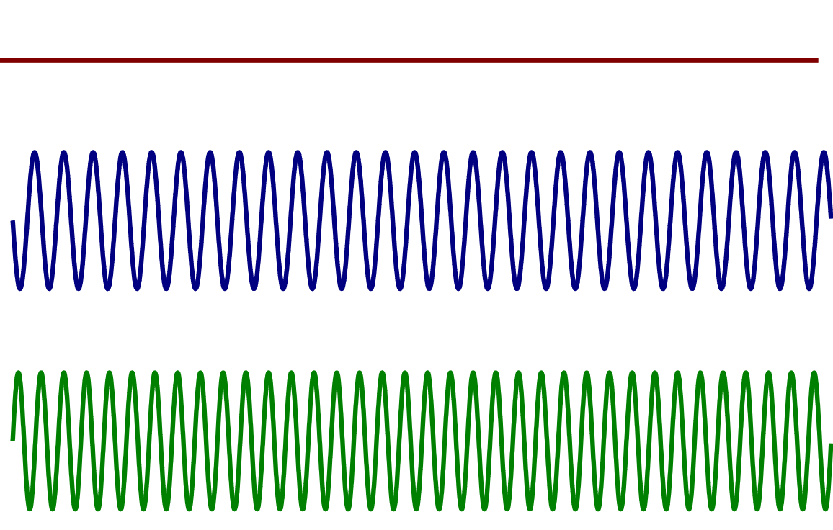
(a)
(b)
t
(c)
t
(d)
t

Slide 5
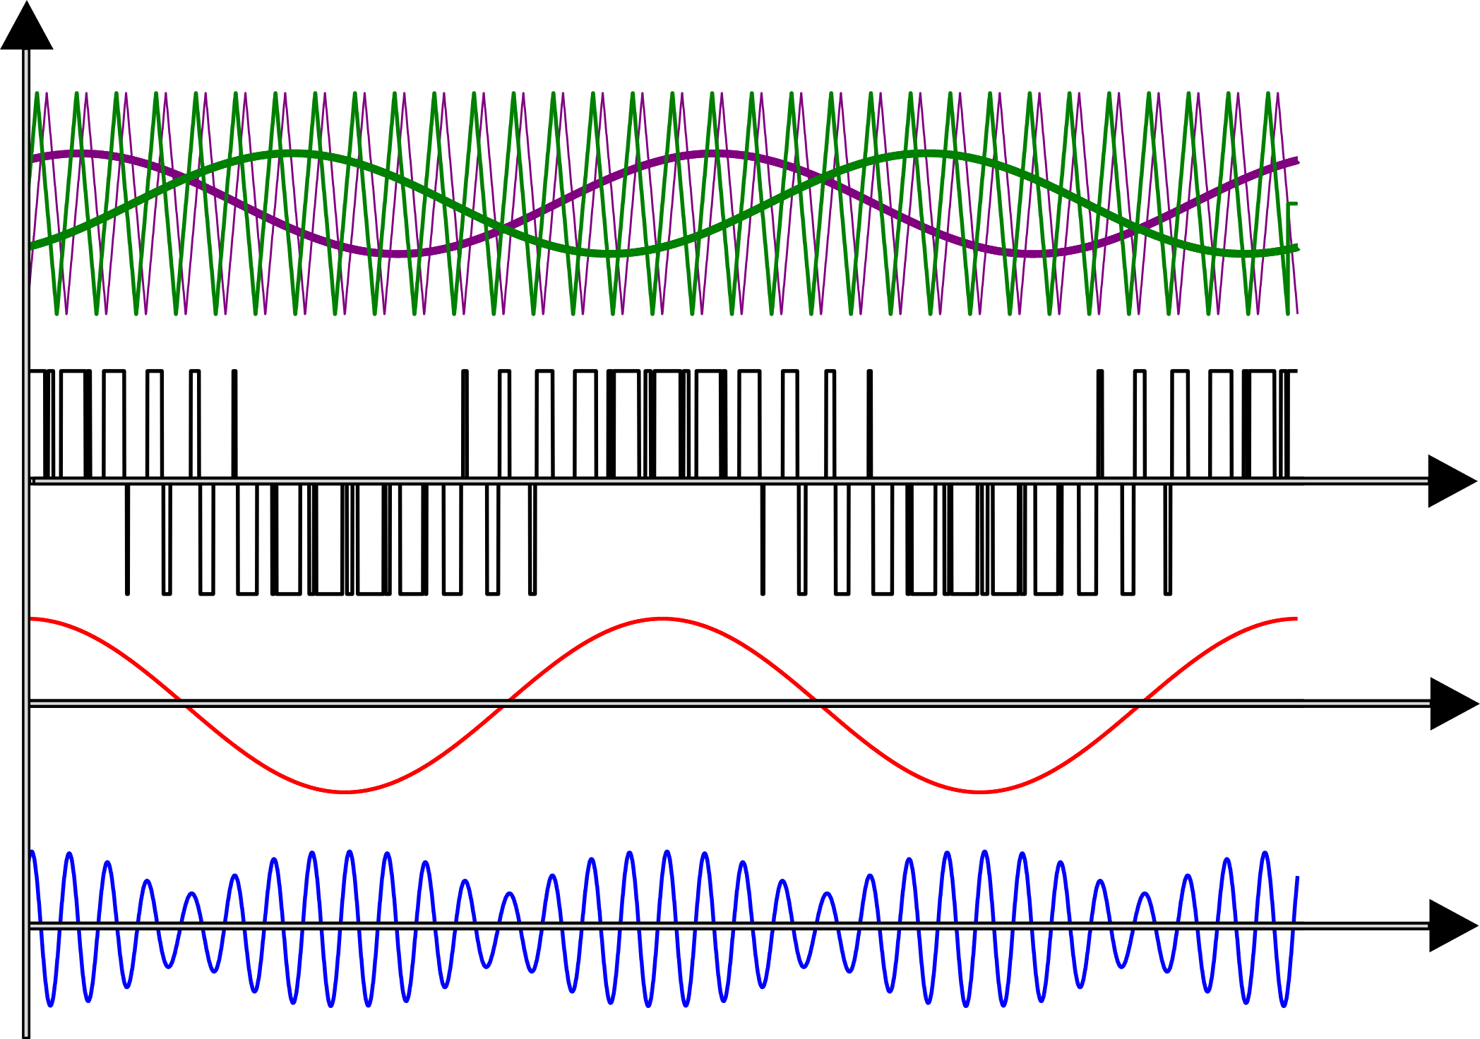
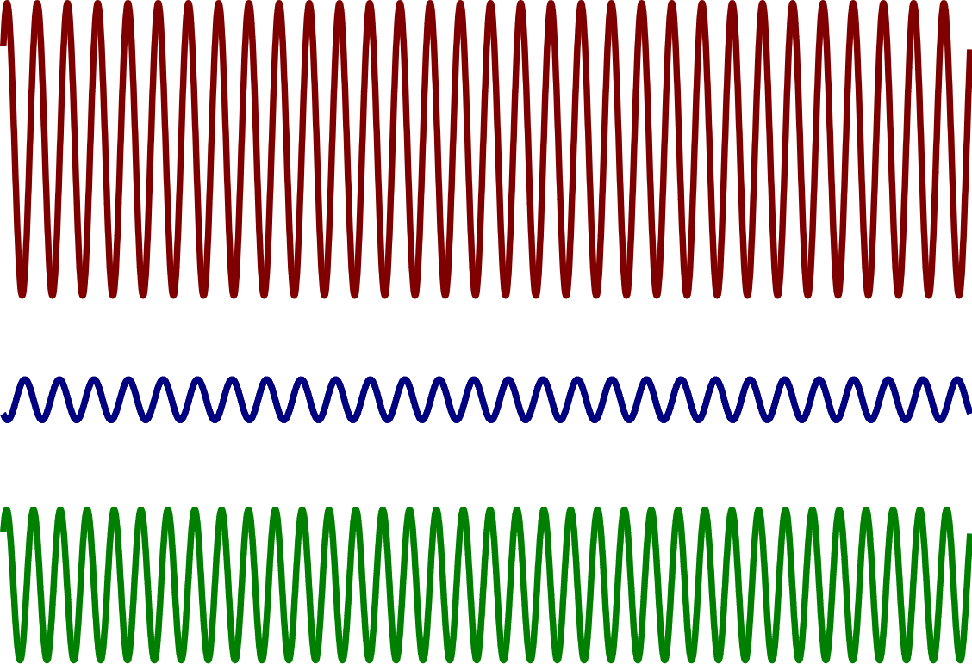
(a)
(b)
t
(c)
t
(d)
t

